Slide 1
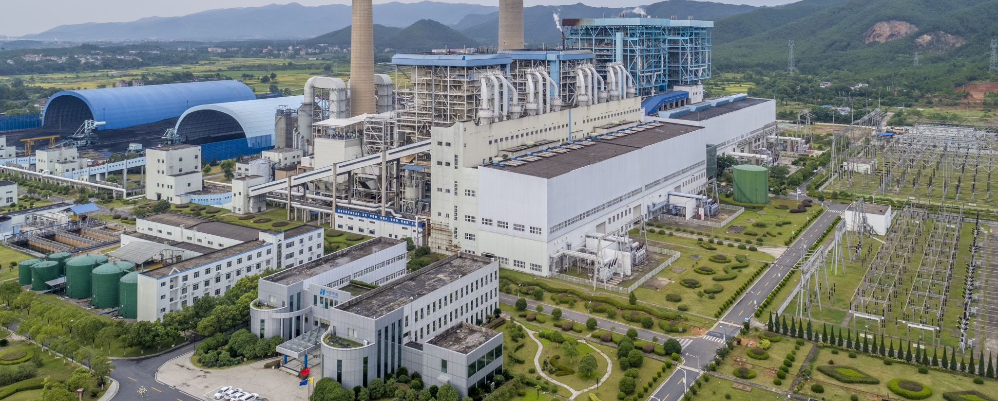
Flujo de Ordenes - JUNTOZ
“Ahora pues!!!”

Slide 2
Relación entre Merchants y Logísticos
SRTs

Slide 3

Un poco más de detalle Proceso de Venta
Api.Shipping
Api.Payment
PayU
Web.CheckOut
Api.Address
Culqi
Api.Cart
Pago Efectivo
Api.Coupon
Safetipay
Api.Catalog
Api.Sales
Api.Payment
Api.Payment-int
Api.Inventory
Bus.Sales
Document DB
SQL

Slide 4
Las SRT
Web.CheckOut
Api.Sales
Api.Inventory
. ProductWarehouse
. InventoryIn
. InventoryOut
. Ubigeo destino
. Productos
. Forma de Pago
ShippingCost
Api.Shipping
. Costo de envío
. Supplier
. Tiempo de envío
. Freeshipping?
SRTs

Slide 5
Cambio de Estado a Listo para Enviar

Slide 6
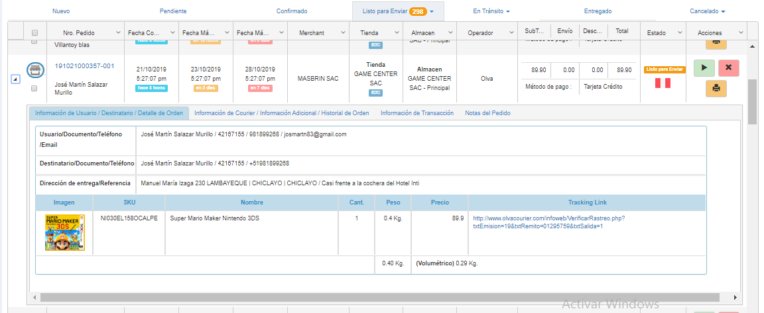
Merchant Central

Slide 7
Cambio de Estado a En tránsito o Entregado

Slide 8
GRACIAS

